Slide 1
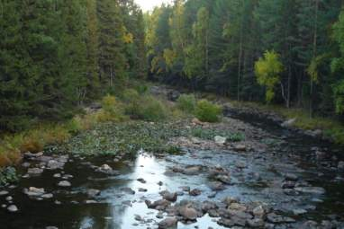
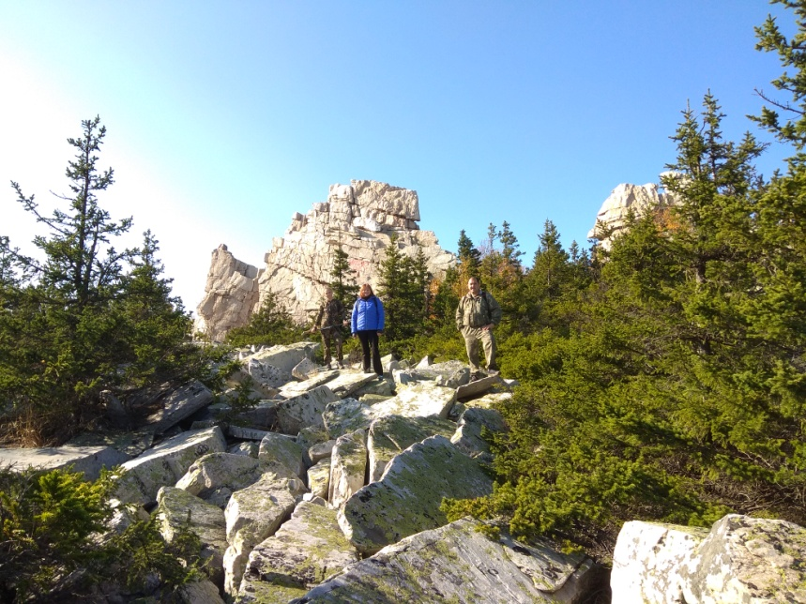
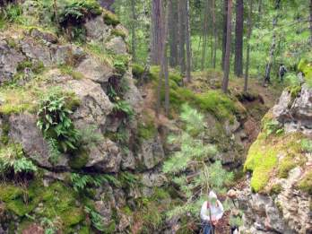
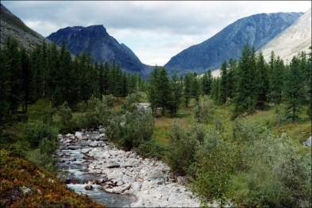
Заповедники и парки Урала

Slide 3
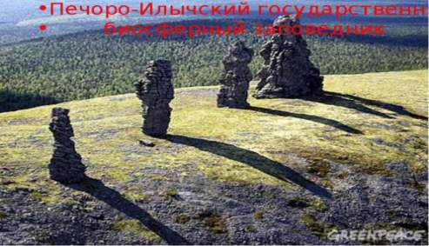
Северная оконечность хребта Маньпупунер, расположенного в заповеднике, известна своими каменными столбами-останцами, на месте которых млн. лет назад стояли высокие горы.

Slide 4
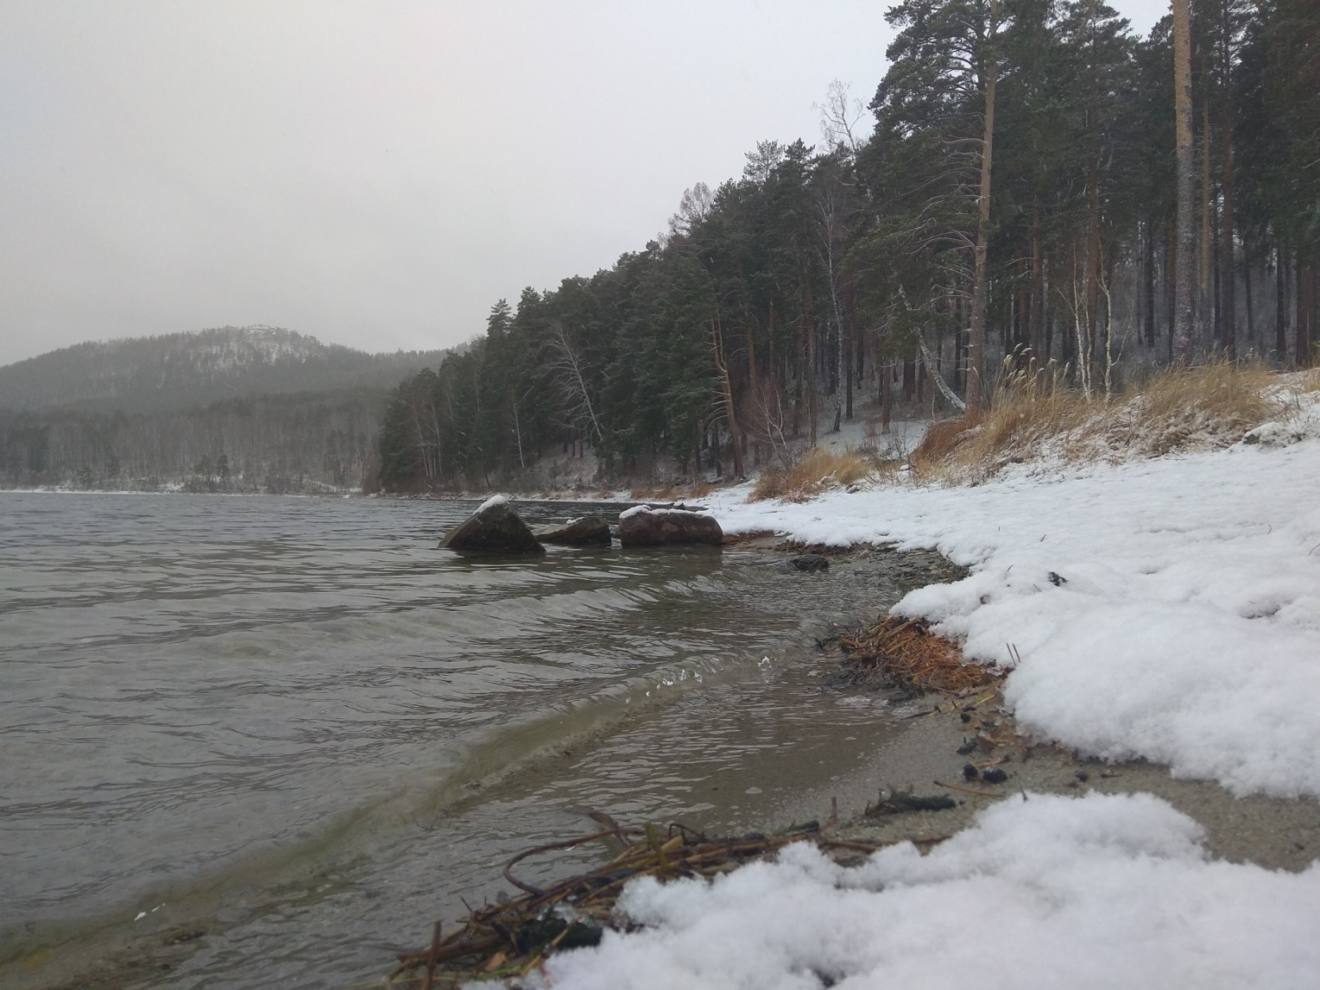
Озеро Аракуль

Slide 5
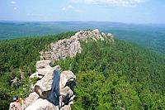
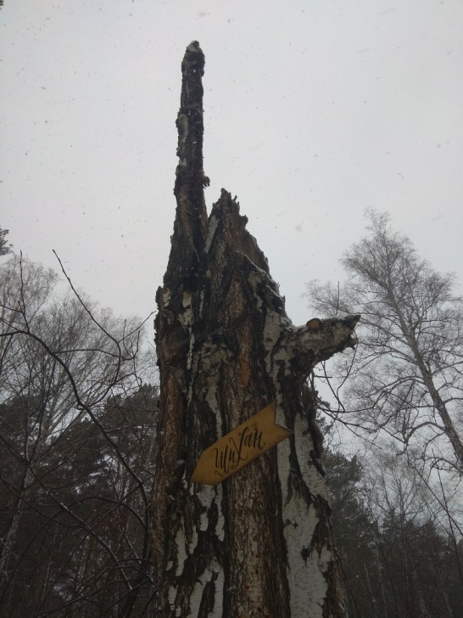
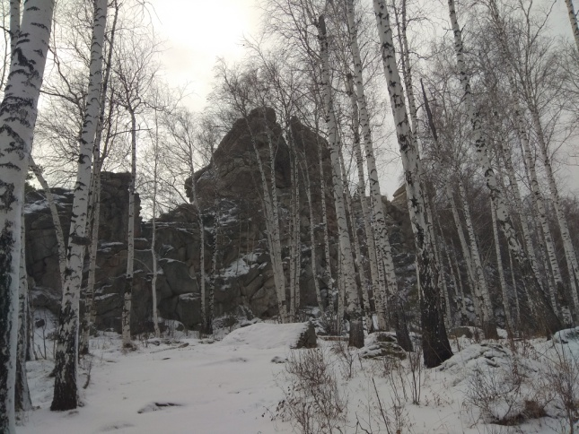
Озеро Аракуль, расположенное близ г. Верхний Уфалей Челябинской области - интересно своей природой и богатой "рыбной" историей. Площадь его 3 км кв., средняя глубина - 6,3 м, наибольшая 12 м.
Недалеко от озера возвышается самый южный и самый высокий (более 40 метров) скальный массив Среднего Урала - Аракульские шиханы, или просто Шихан.

Slide 6
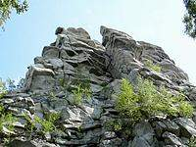
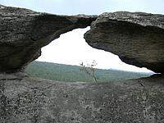
Тысячелетия непрерывной работы воды и ветра, жары и мороза создали загадочные очертания скал: ниши, корыта, блюдца, пещерки.

Slide 7
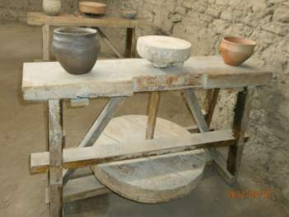
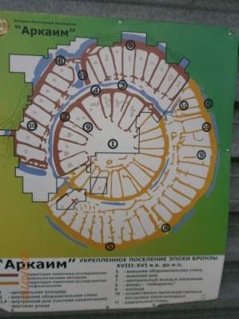
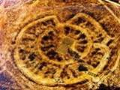
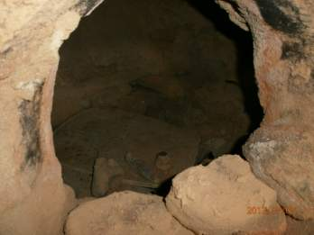
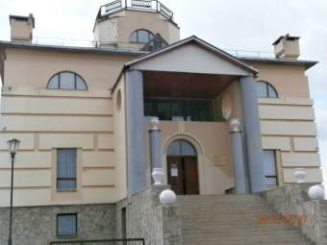
Музей-заповедник Аркаим

Slide 8
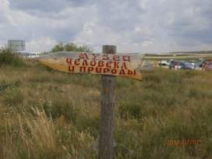
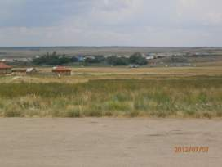
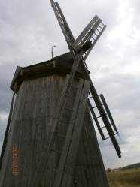
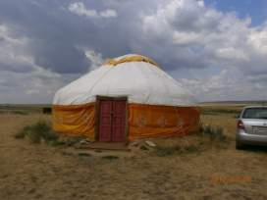
Заповедник расположен на юге Челябинской области. На мысе, образованном при слиянии рек Утяганка и Большая Караганка, располагается укрепленное поселение эпохи бронзы Аркаим, давшее имя заповеднику.

Slide 9
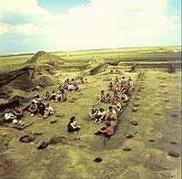
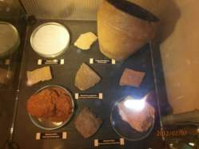
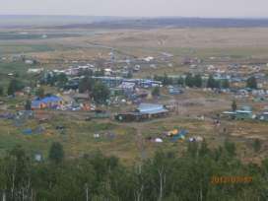
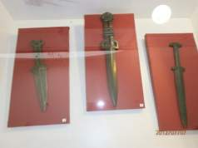
Заповедник "Аркаим» является материальным следом одной из древнейших цивилизаций на планете (XVII-XVI вв. до н.э.), здесь на сравнительно небольшой территории сосредоточено несколько крупных поселений эпохи бронзы, курганные захоронения сарматов и гуннов.

Slide 10
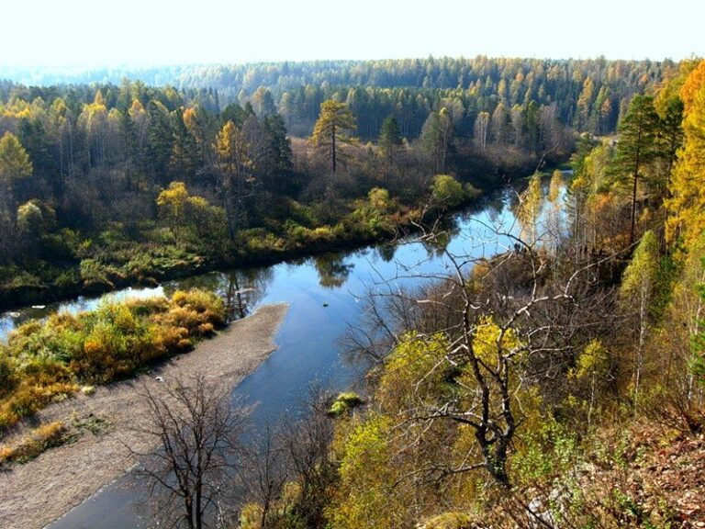
Висимский заповедник
Здесь проложена Экологическая тропа «Веселые горы» протяженностью 1.3 км. В конце тропы – выход к смотровой площадке, где открывается вид на горы и водохранилище. Помимо заповедника в поселке Висим находится Дом музей Д.Н. Мамина – Сибиряка.

Slide 11
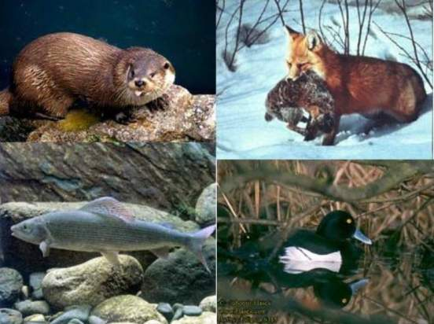
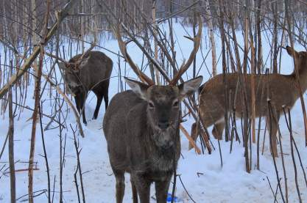
Висимский государственный природный заповедник расположен в горах Среднего Урала в верховьях реки Сулёмы, правого притока Чусовой, на территории Пригородного района Свердловской области.

Slide 12
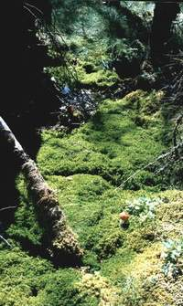
Природные комплексы заповедника хорошо отражают 300-летнюю историю освоения Среднего Урала.
Особенность Висимского заповедника - нахождение на границе Европы и Азии.

Slide 13
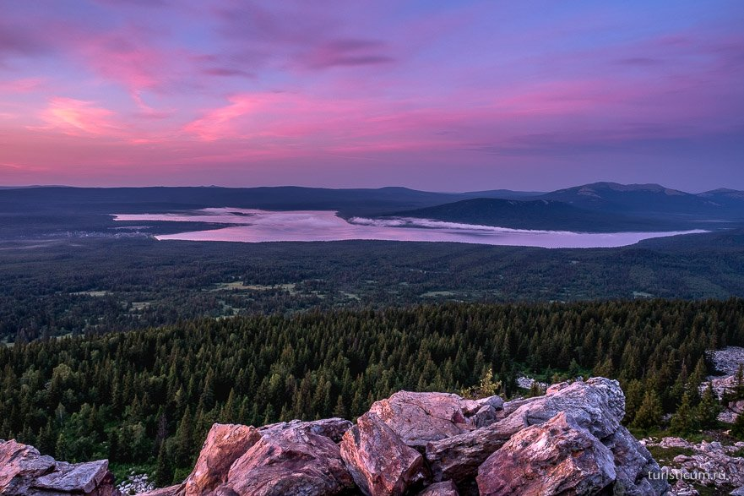
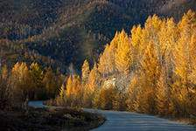
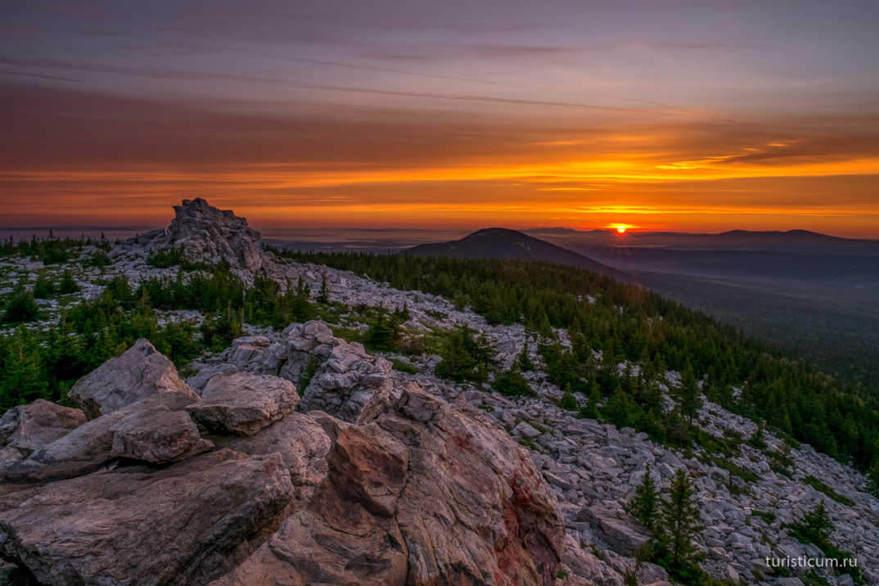
Национальный парк Зюраткуль

Slide 14
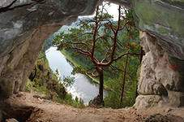
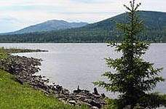
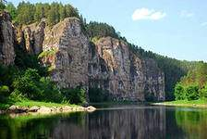
Национальный парк "Зюраткуль". Расположен он в южной части Саткинского района Челябинской области

Slide 15
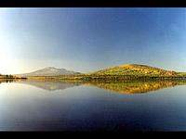
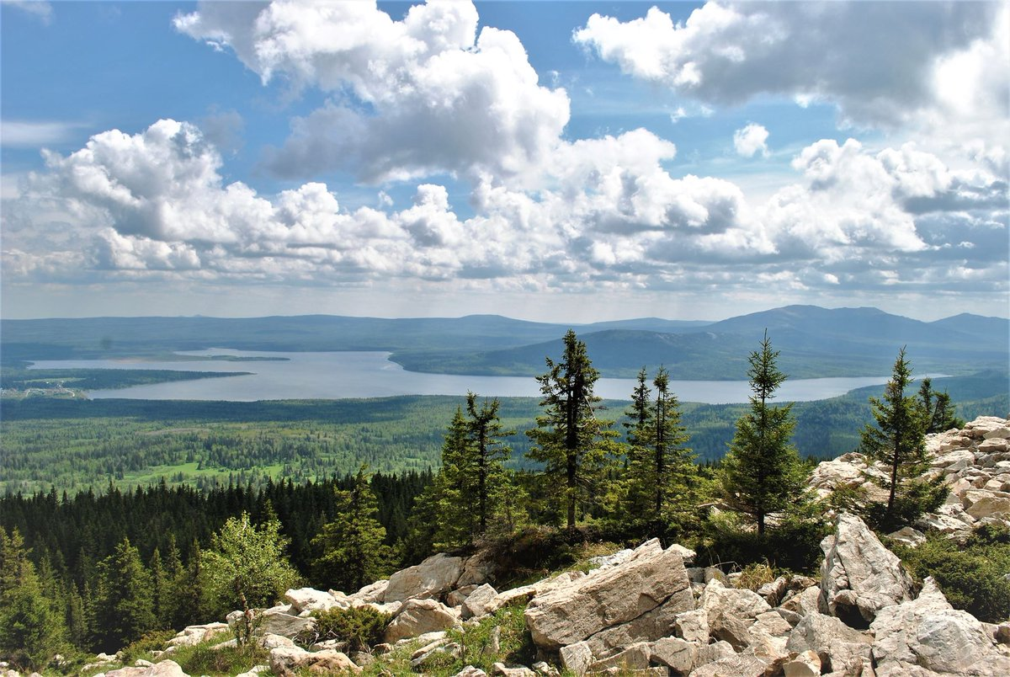
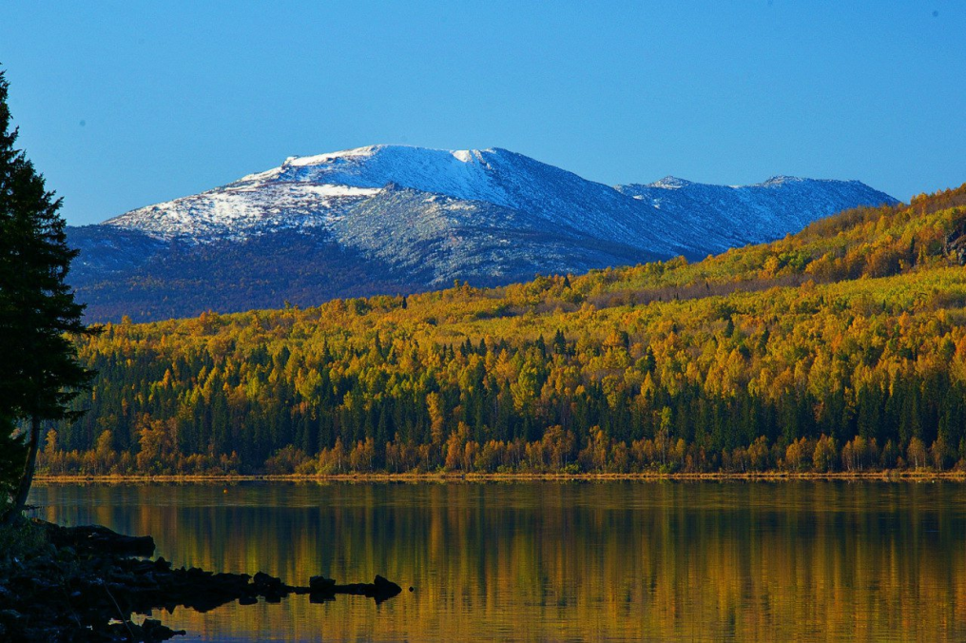
Национальный парк "Зюраткуль" получил свое название от высокогорного озера, единственного на западном склоне Южного Урала (724 м над уровнем моря) и одного из горных хребтов. На берегу озера археологами открыто более 10 стоянок человека каменного века.

Slide 16
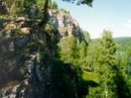
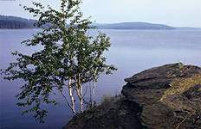
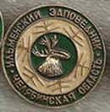
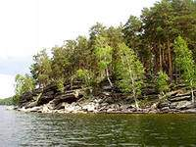
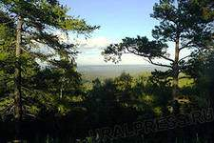
Смотрите продолжение

